Slide 1
ВИКТОРИНА

Slide 2
1
2
3
БИОЛОГИЯ
1
2
3
ЛИТЕРАТУРА
1
2
3
ТВОРЧЕСТВО

Slide 3
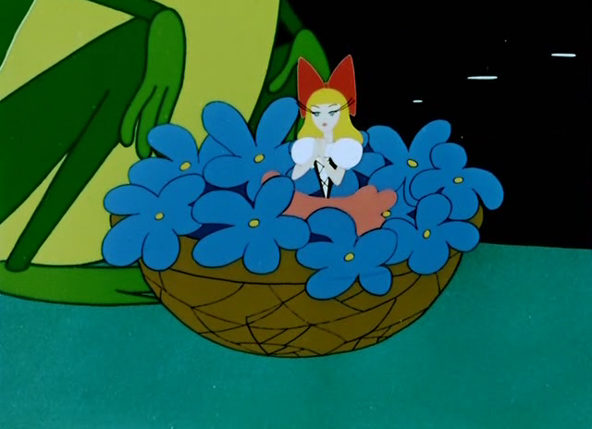
ЗАДАНИЕ: Как называется сказка? Кто автор?
Какой рост у героини в сантиметрах?

Slide 4
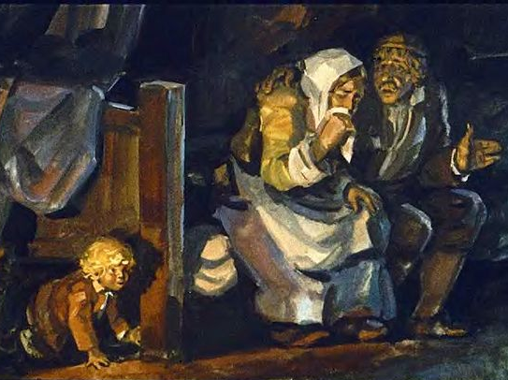
ЗАДАНИЕ: О каких единицах длины говорится в названии этой сказки?
Кто автор данной сказки?

Slide 5
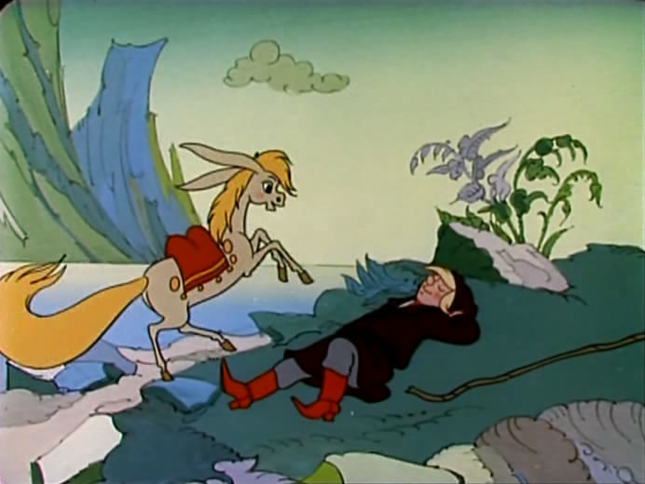
Что ж он видит? – Прекрасивых Двух коней золотогривых Да игрушечку – конька Ростом только в три вершка, На спине с двумя горбами Да с аршинными ушами.
1 ВЕРШОК = 4 см 5 мм
ЗАДАНИЕ: Прочитай. Кто автор этих строк? Какой рост у конька? Какая длина ушей?

Slide 6
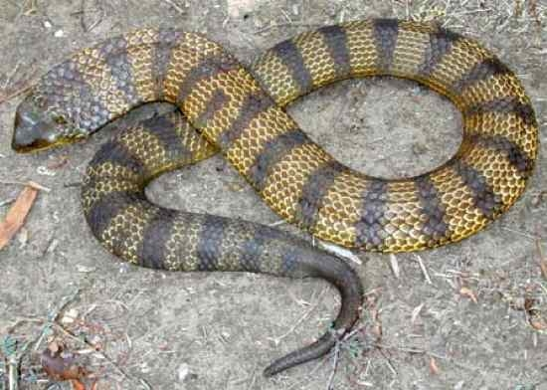
Тигровая змея(ядовитая)
Тигровая змея смертельно ядовита. Яд этой змеи считается самым сильным и опасным. По величине тигровая — не самая крупная змея. Достигает в длину 7 футов.
Какая длина тигровой змеи, если 1 фут = 30 см ?

Slide 7
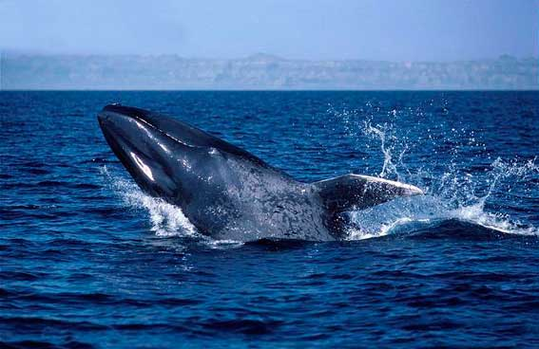
Самое крупное животное в мире – синий кит. Синий кит является морским млекопитающим, которое принадлежит к отряду китообразных , достигающий 30 метров.
Задание: Переведите 30 метров в аршины (1 аршин = 71 см)

Slide 8
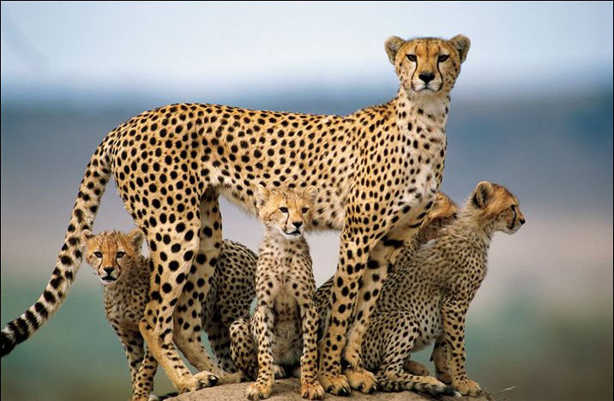
Самое быстрое животное.
Пробегает за один час 155555 ярдов.
Задание: Кто изображен на рисунке? Сколько примерно километров за один час пробегает это животное, если
1 ярд = 90 см ?

Slide 9
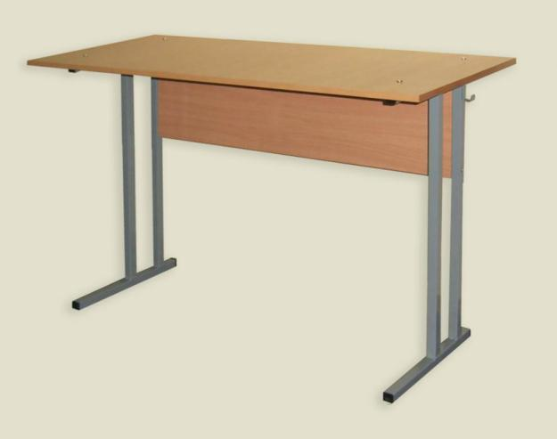
Задание:
Измерьте длину и ширину парты в сантиметрах и переведите получившиеся длины в ладони.

Slide 10
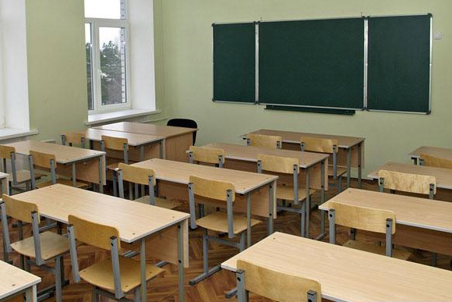
Задание:
Измерить с помощью шага расстояние вашего класса от окон до противоположной стены. Сколько это примерно метров?

Slide 11
ЗАДАНИЕ: Переведите свой рост в ярды. (1 ярд = 90 см)

